Slide 1
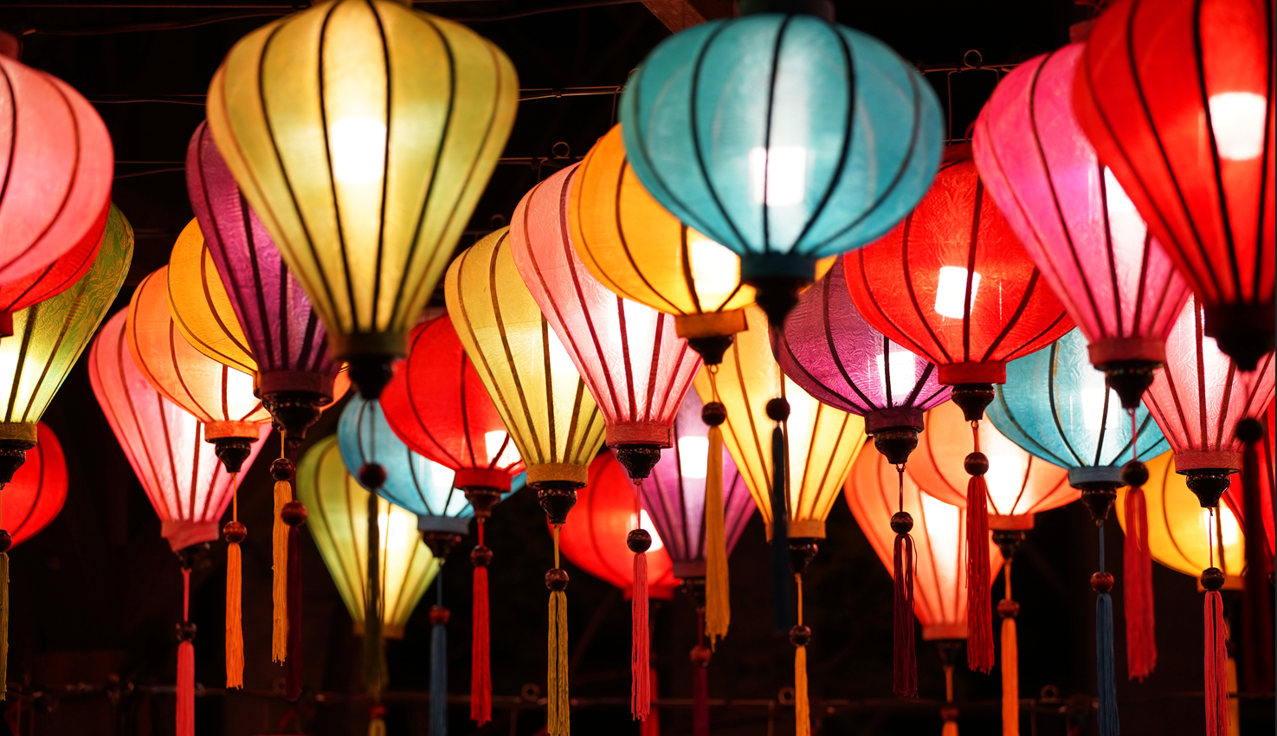
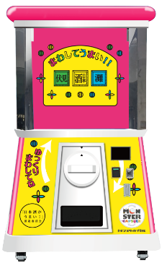
News Release
灘・伏見の酒造８社
「日本酒がうまい！」推進委員会
報道関係者各位
2023年10月30日
日本酒ランタン夜市 開催！ ～秋の東京スカイツリータウン®で乾杯！～
秋空に映えるランタンと日本酒を楽しもう！
2023年11月１０日(金)・１１日(土)
東京スカイツリータウン®「ソラマチひろば」にて開催
灘（兵庫）・伏見（京都）の酒蔵８社からなる「日本酒がうまい！」推進委員会は、日本伝統の食文化である「日本酒」の魅力を発信・提案しています。今回、推進委員会としては初の東京開催、「灘と伏見の日本酒をお楽しみいただけるイベント」を実施します。フォトジェニックなランタンの灯りを眺めながらの日本酒飲み比べや、プレミアムな日本酒が当たる日本酒ジャンボガチャなど、秋の夜長をお楽しみいただける企画です。
日本酒ビギナーの方にも楽しんでいただけるラインナップ
若い世代や外国人観光客の方々など、日本酒をあまり飲んだことのない人にも楽しんでいただける
バラエティに富んだラインナップ。親しみやすいフレーバーもあり日本酒の先入観が変わるかもしれません。
「灘・伏見の日本酒3杯にオツマミ付き」の飲み比べセットをご提供！
灘・伏見の日本酒3杯（1杯60㎖）飲み比べとお酒に合うオツマミとのセットを、１０００円（税込）でご提供。お好みのお酒を3種選べます。
ランタンの灯りと東京スカイツリー®のベストショット
秋の夜空とスカイツリーが映える、幻想的な空間の中でお酒を楽しんでいただけます。「眺めてうまい！」を体感ください。
「まわしてうまい！日本酒ジャンボガチャ」登場！
高さ２．４ｍのモンスターカプセルが登場。1回500円で灘と伏見自慢のプレミアムな日本酒や、酒蔵オリジナルグッズが当たります！日本酒の魅力をたっぷり味わいつくせる、まさに「まわしてうまい！」体験をお楽しみください。
（企画協力：スマイルタンク株式会社）
●タイトル：日本酒ランタン夜市～秋の東京スカイツリータウン®で乾杯！～
●開催日時：2023年11月10日（金）15:00～21:00 (試飲チケット販売終了20：30）
11月11日（土）14:00～20:00（試飲チケット販売終了19：30）
●開催場所：ソラマチひろば（東京スカイツリータウン®1階）東京都墨田区
●主催：「日本酒がうまい！」推進委員会
●後援：大阪国税局
「日本酒ランタン夜市」イベントページ → https://nihonshugaumai.jp/rantanyoichi2023/

Slide 2
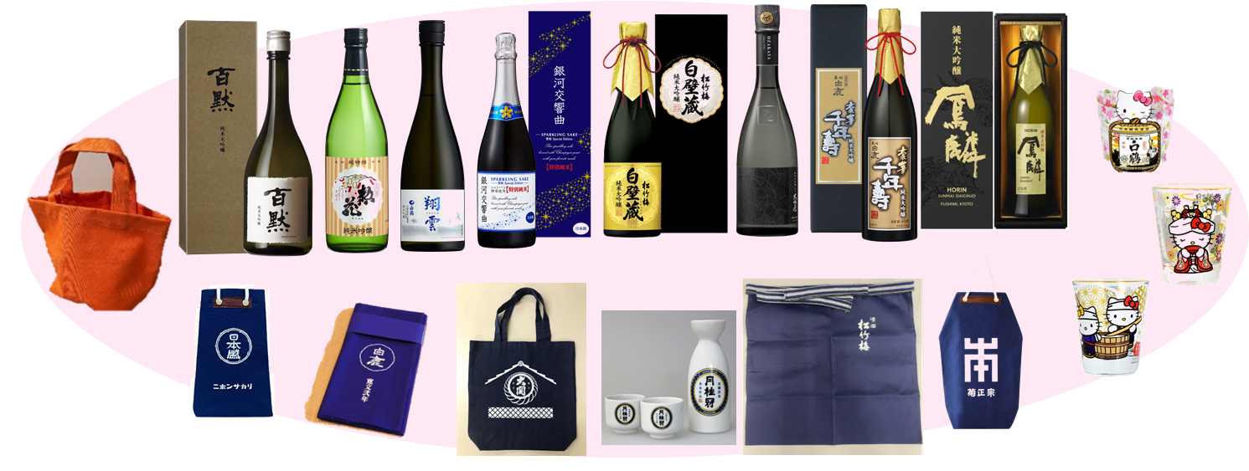
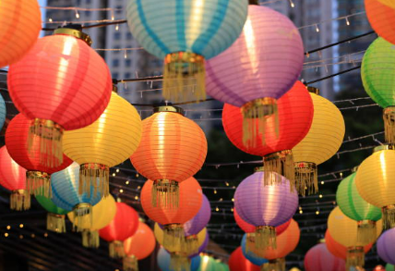
News Release
灘・伏見の酒造８社
「日本酒がうまい！」推進委員会
詳細資料
「日本酒ランタン夜市」で試飲いただける日本酒メニュー
白鶴
Hakutsuru Blanc
（ハクツル ブラン）
日本盛
純米大吟醸
生酒山田錦
松竹梅
昴
〈生貯蔵酒〉
黒松白鹿
山田錦
辛口純米シルク
大関
純米にごり酒
夢見るまえのひつじ
月桂冠
果月
メロン
菊正宗
しぼりたて
ギンパック
黄桜
ペルル
特別純米酒
「まわしてうまい！」日本酒グッズが出てくるジャンボガチャ
各社自慢のプレミアムな日本酒や、
オリジナルショップでしか手に入らない
「限定グッズ」がもれなく出てきます！
色とりどりのランタンテラスが秋空を彩る
さまざまな色のランタンが会場を飾り、秋の外飲みを演出すると共に、フォトスポットとしても、楽しんでいただけます。
「日本酒がうまい！」推進委員会とは
2011年発足。灘・伏見の老舗酒造会社8社が、日本の風土で培われ長年人々に愛されてきた日本酒の美味しさを、お客様に再認識いただけるよう活動しています。今後も、日本の四季折々での美味しい日本酒の飲み方や味わいについての情報発信や新しい提案を行ってまいります。
◆「日本酒がうまい！」推進委員会メンバー◆
白鶴 日本盛 松竹梅 白鹿 大関 月桂冠 菊正宗 黄桜 ※順不同
公式サイトURL httpｓ://nihonshugaumai.jp
Facebookページ https://www.facebook.com/nihonshugaumai/
＜報道関係の方からのお問い合わせ先＞
取材申込みなど （幹事社担当）黄桜㈱営業統括部 太矢 克彦・西田 友希
Tel: 075-611-8115 Fax:075-611-8177
た や

Slide 3
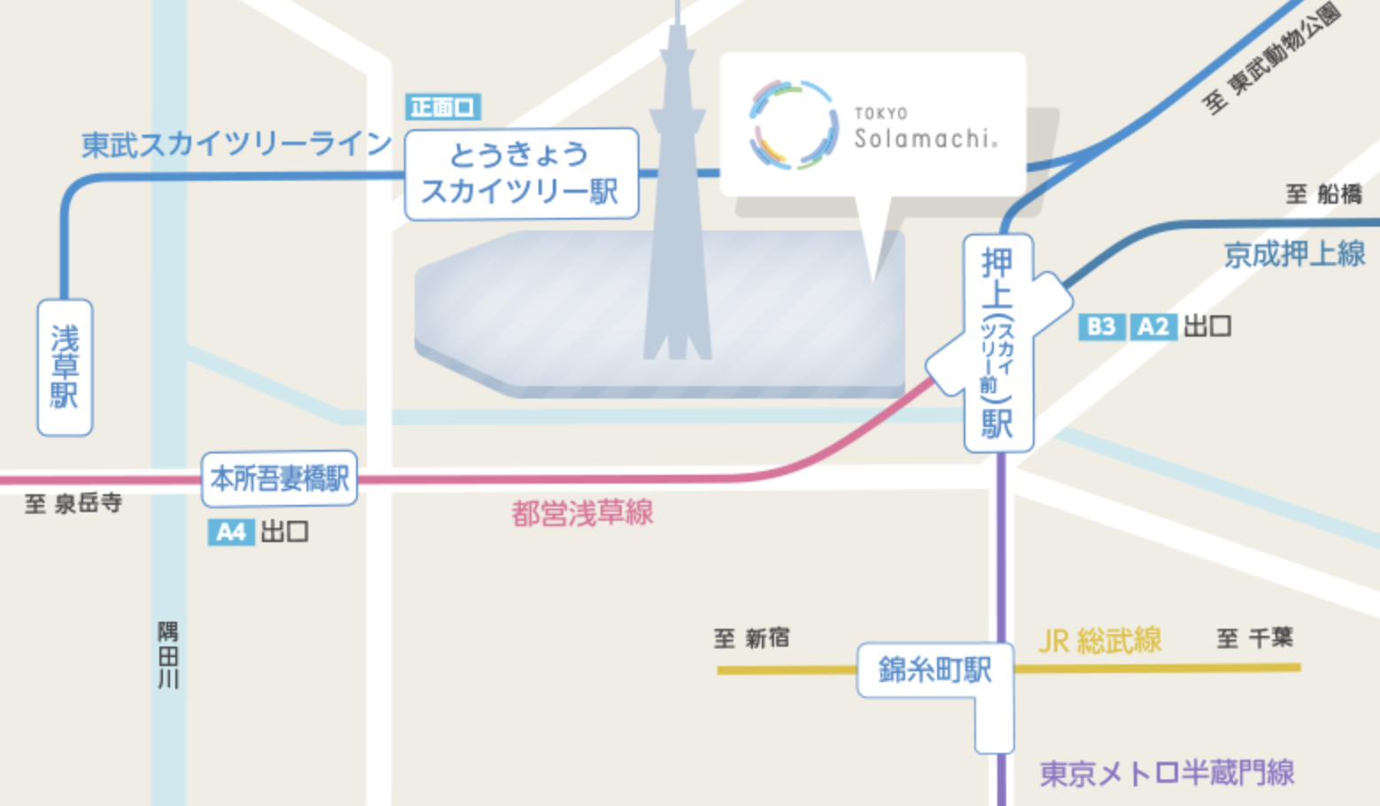
「日本酒ランタン夜市」点灯式 取材申込書
初日の11月10日に、ランタンの点灯式を行います。ご取材いただける場合は、お手数ですが下記お申込みいただけますようお願いいたします。
2023年11月10日（金） 14：30～14：50 報道受付
14：50～15：00 点灯式（雨天中止）
取材対応
場所：東京スカイツリータウン®ソラマチひろば
東京都墨田区押上１丁目１−２ 1階8番地
※当日は駐車場のご用意はございませんので、お近くの駐車場を
ご利用願います。
た や
取材申込書送付先：黄桜㈱営業統括部 太矢 克彦・西田 友希
FAX返信先：075-611-8177
メール返信先： 太矢 taya@kzkappa.co.jp 西田 nishida_yuki@kzkappa.co.jp
た や
お手数ですが、ご取材いただける際は、本取材申込書に必要事項をご記入いただき、上記FAX番号、
または、メールアドレス宛11月８日（水）17時までにご返信いただきますようお願いいたします。
ご芳名 |  |  | ご同伴人数 計 名
貴社名
貴媒体名 （番組名）
カメラの有無 | 無 有 スチール （ ）台 VTR （ ）台 三脚 （ ）台 ※三脚の使用はできるだけご遠慮ください
ご連絡先 | 電話番号 | 携帯番号
 | メールアドレス
＜報道関係の方からのお問い合わせ先＞
取材申込みなど（幹事社担当）黄桜㈱営業統括部 太矢 克彦・西田 友希
Tel: 075-611-8115 Fax:075-611-8177
た や

